Slide 1
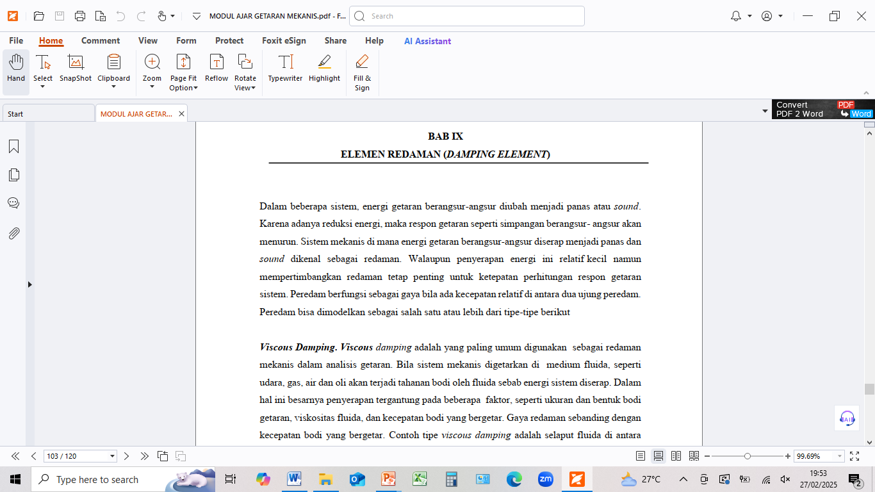
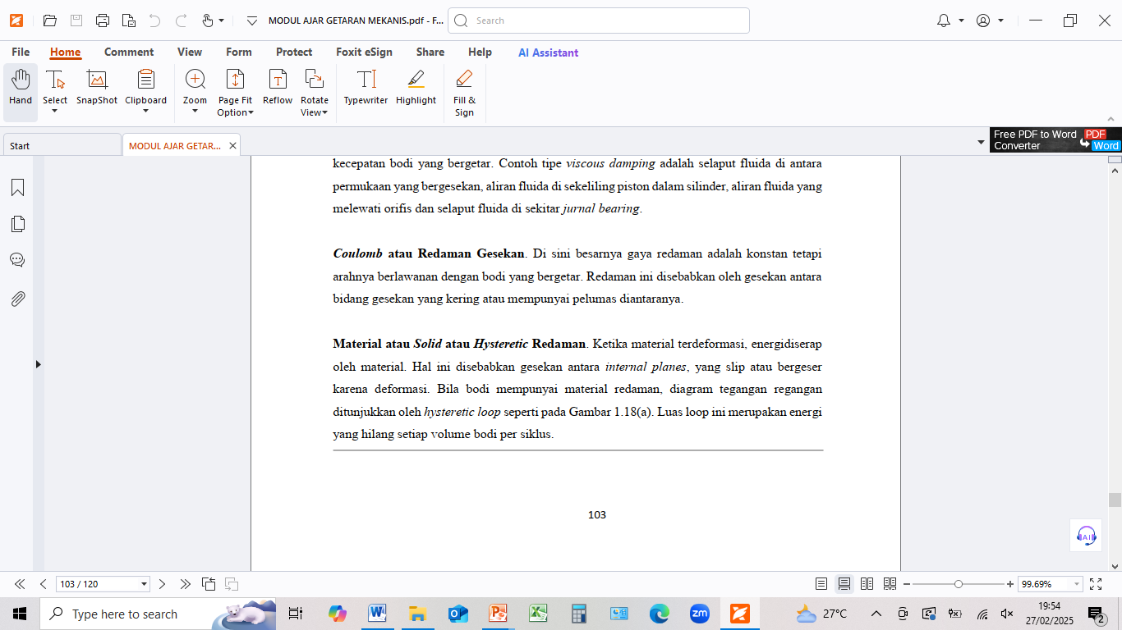
PERT. 11
11-1

Slide 2
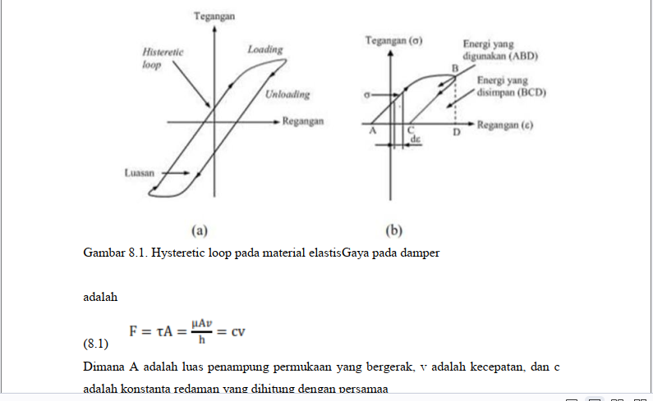
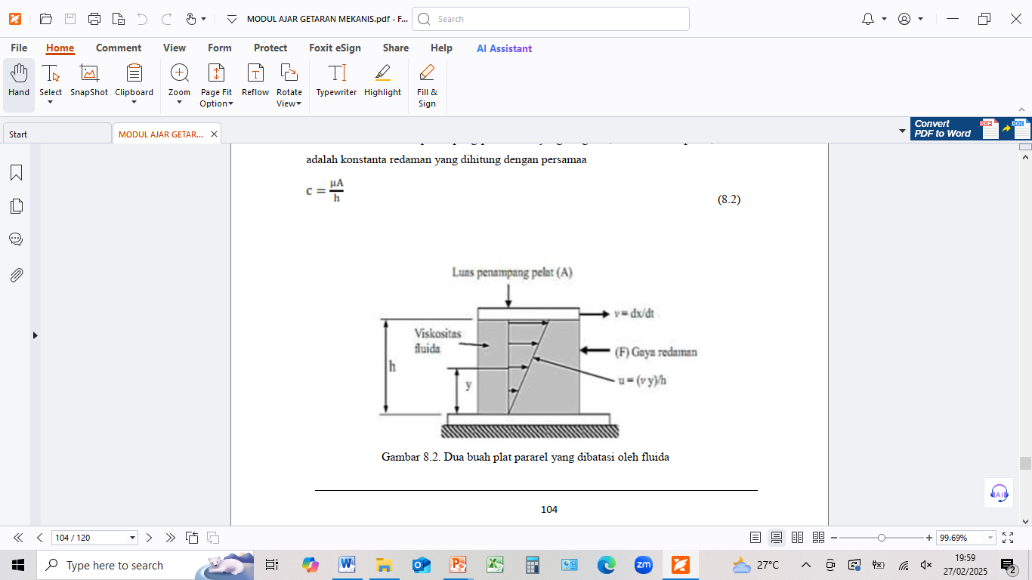
11.1
(11.1)
11-2
(11.2)

Slide 3
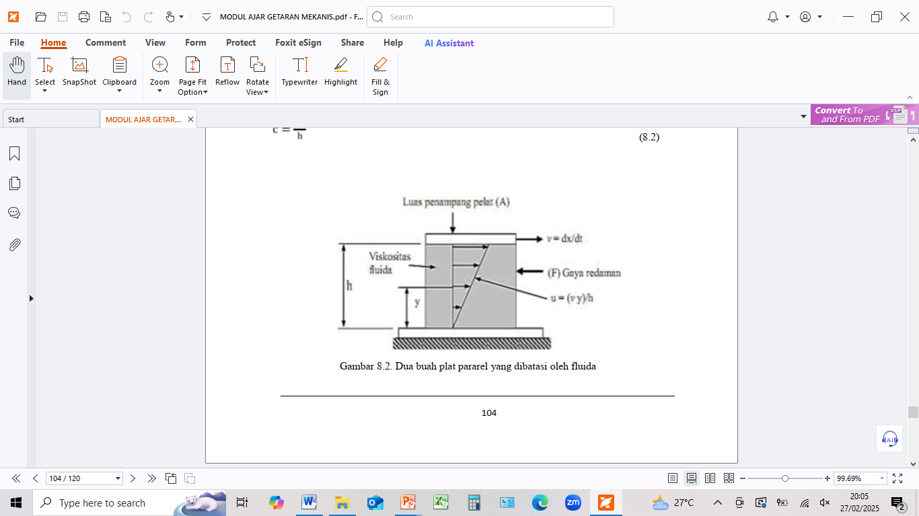
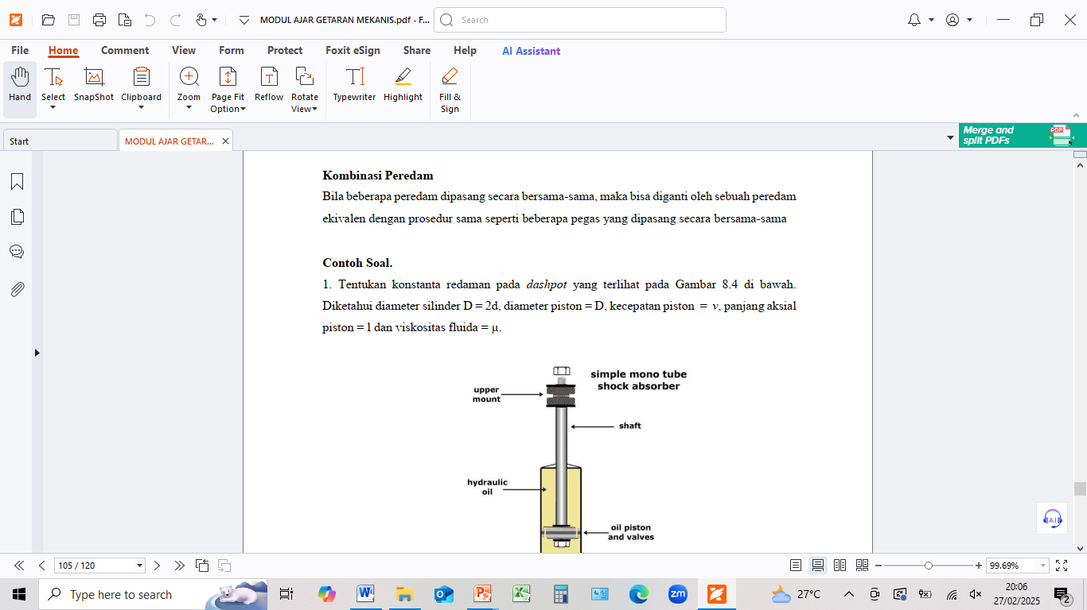
11.2
11-3

Slide 4
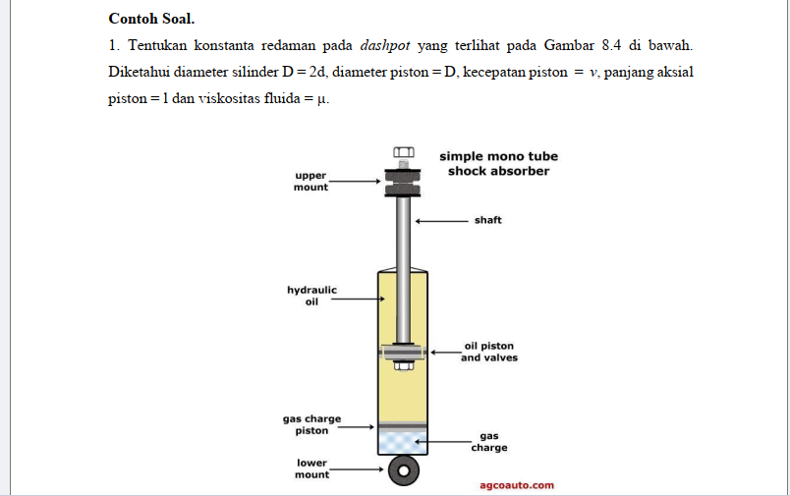
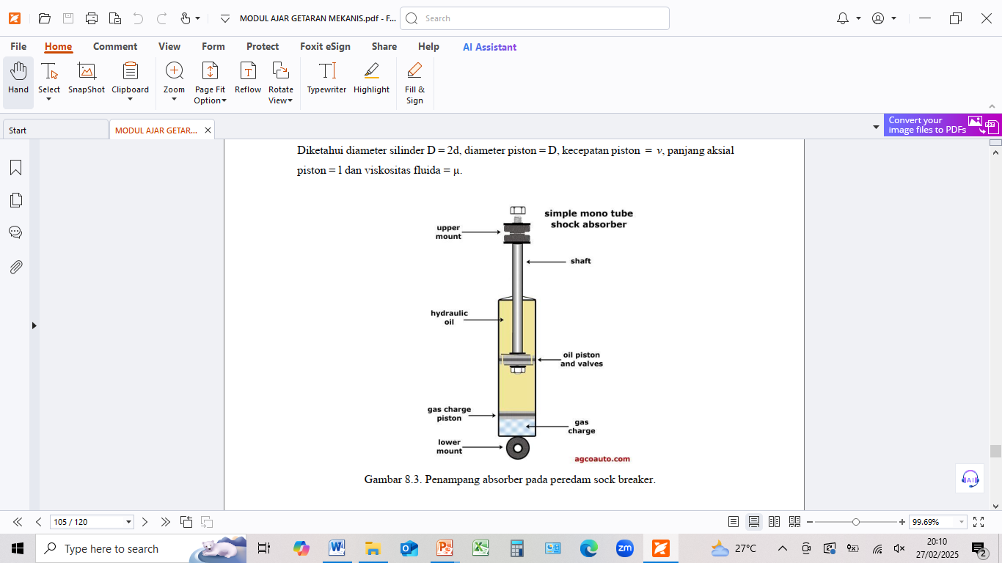
11.3
11.3
11-4

Slide 5
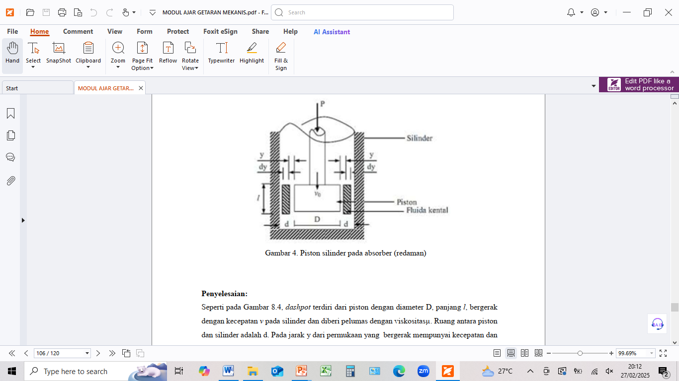
11.4
11-5

Slide 6
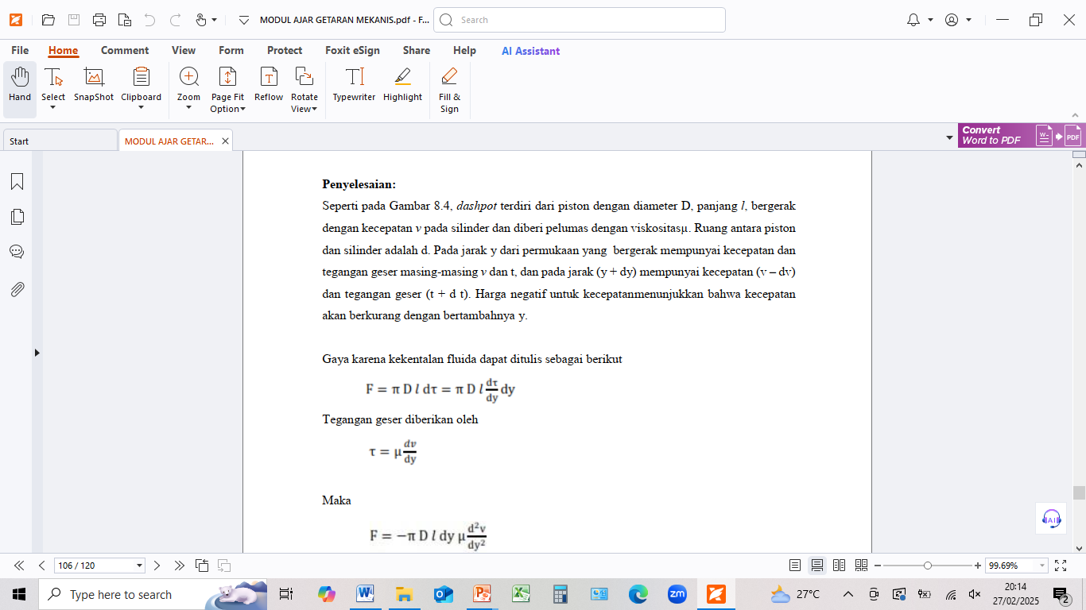
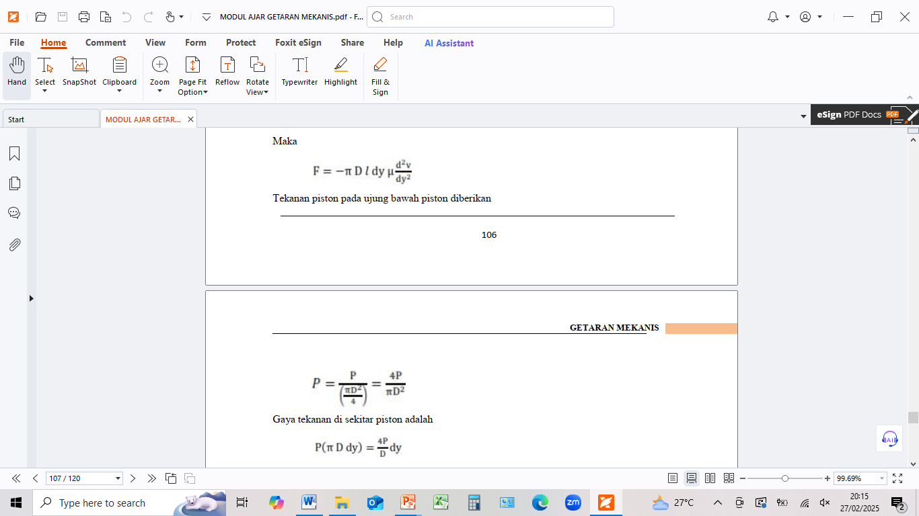
11.4
11-6

Slide 7
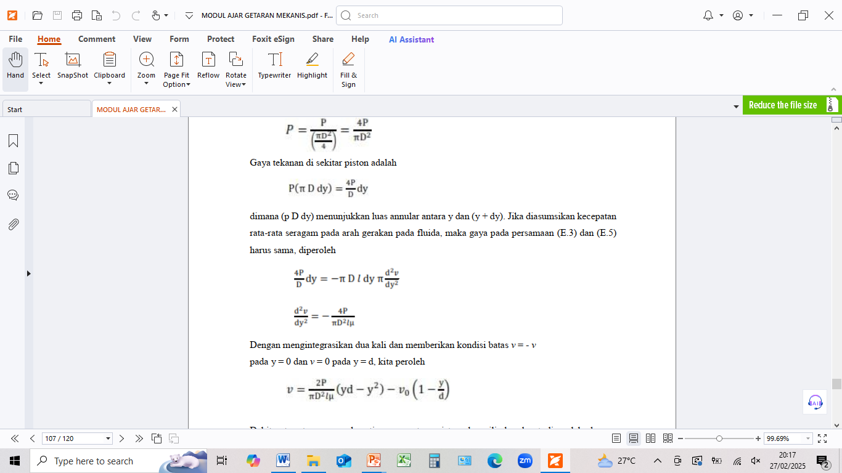
11-7

Slide 8
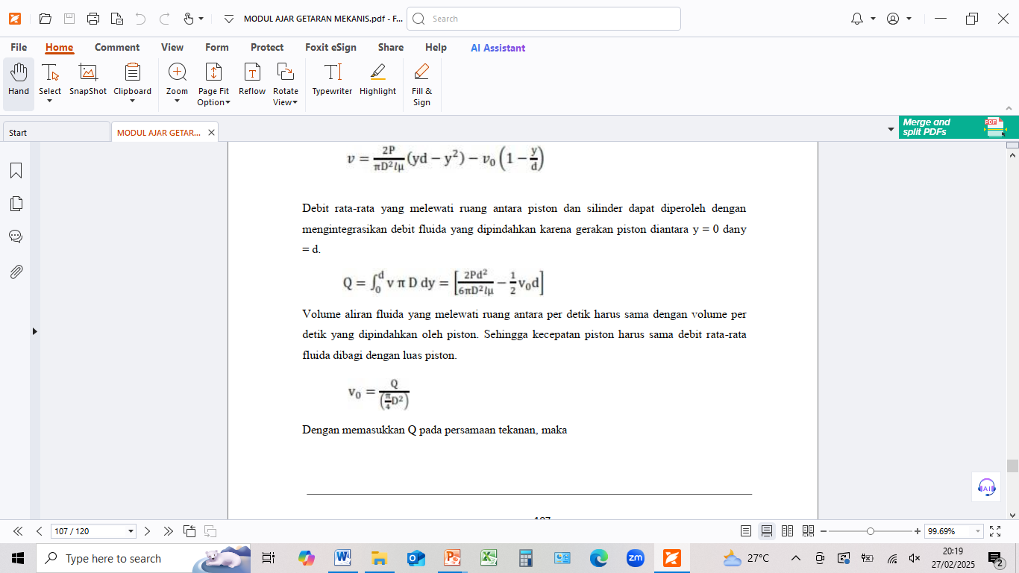
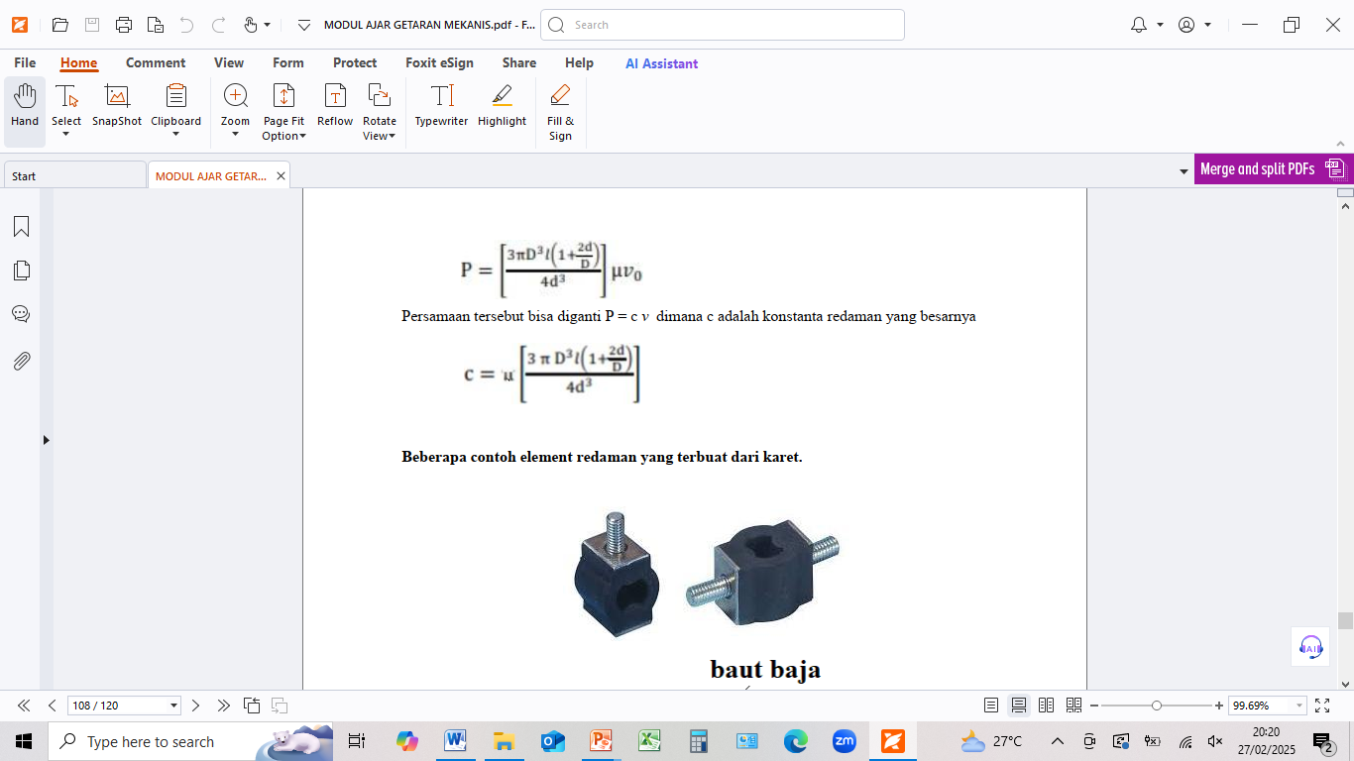
11-8

Slide 9
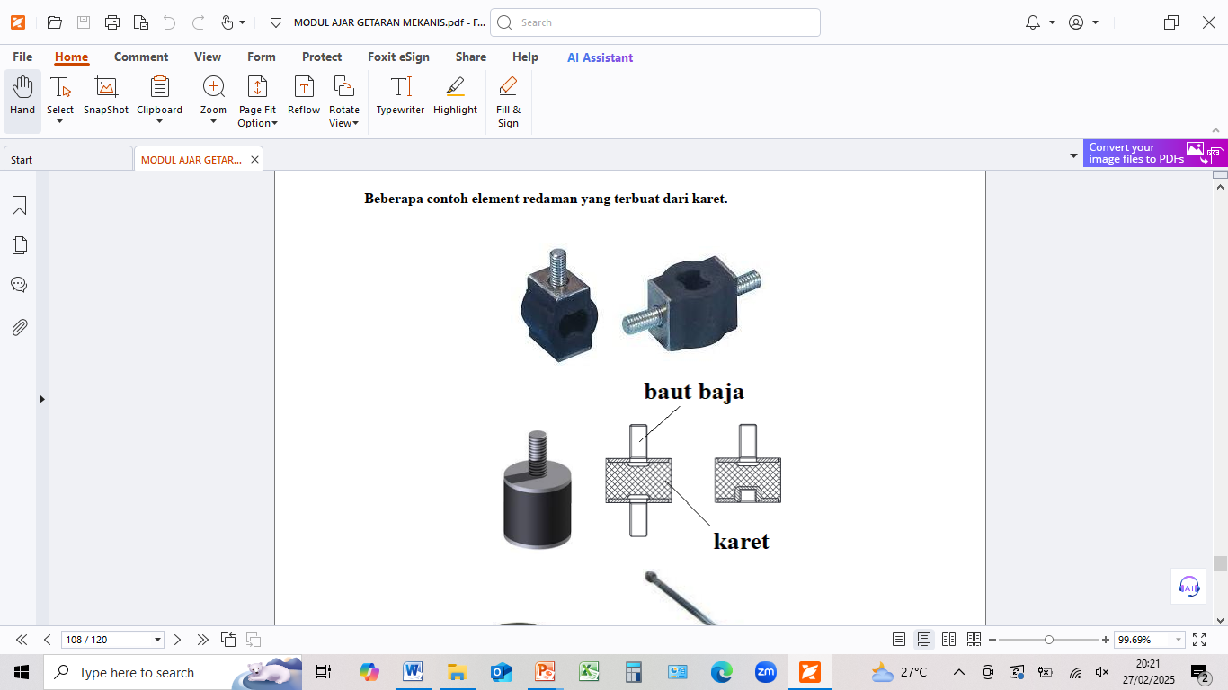
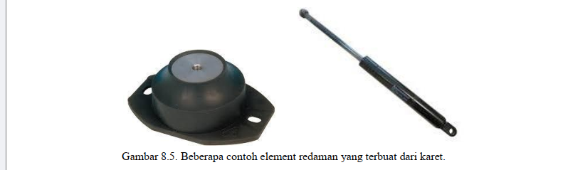
11-9
11.5

Slide 10
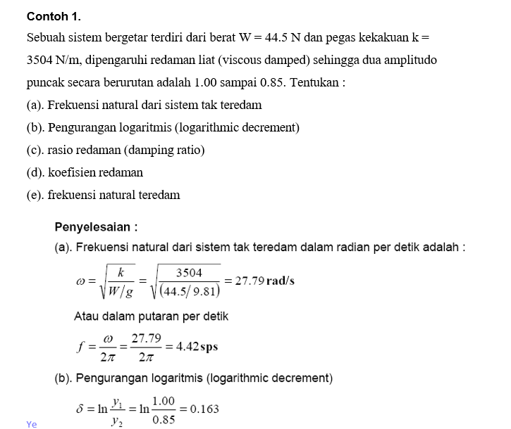

Slide 11
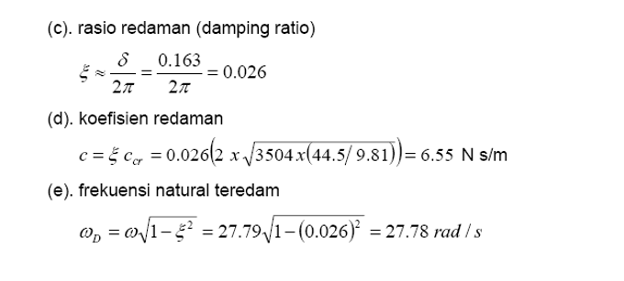

Slide 12
Soal:
(1). Sebuah sistem bergetar terdiri dari frekuensi natural dari sistem teredam Adalah 37,25 rad/s dan kekakuan pegas (k) = 2753 N/m, dipengaruhi redaman liat (viscous damped) sehingga dua amplitude puncak secara berurutan Adalah 1,25 sampai 0,95.
Hitung:
a). Berat sistem teredam tersebut (N) ?
b). Pengurangan logaritmis (logarithmic decrement) ?
c). Rasio redamannya ?
d). Koefisien redamannya ?
e). Frekuensi natural teredamnya ?

